Slide 1

ADMINISTRACION
Definición
Proceso Administrativo
Planear
Proceso de la Planeación
Tipos de Planes
Organización
Proceso Organizacional
Video
http://www.monografias.com/trabajos97/sobre-la-administracion-de-empresas/sobre-la-administracion-de-empresas.shtml

Slide 2
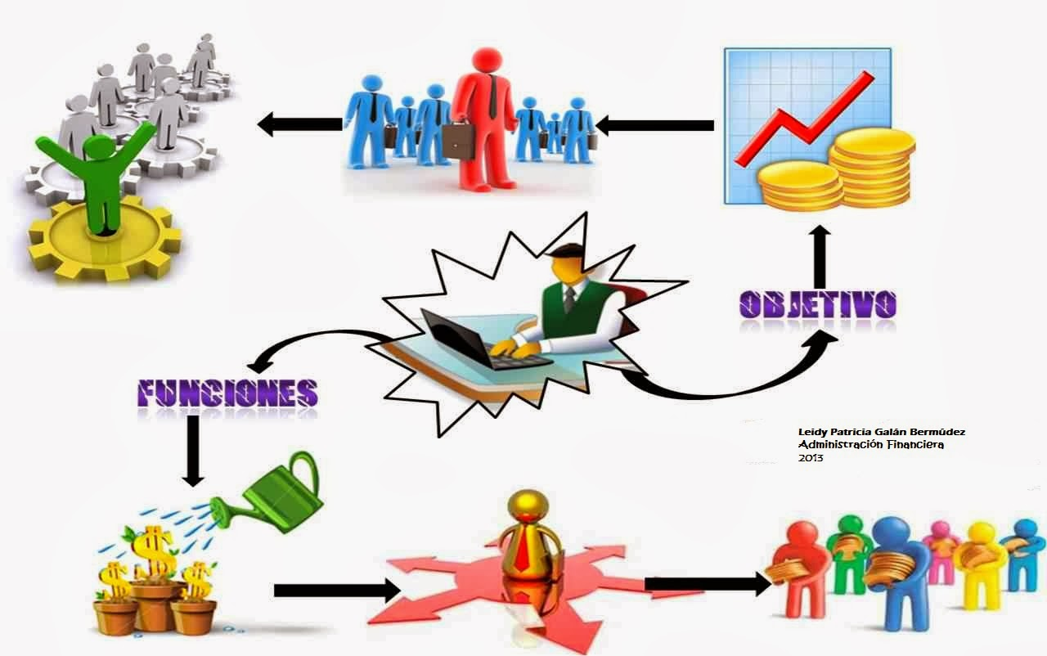
ADMINISTRACION
La disciplina que se encarga del manejo científico de los recursos y de la dirección del trabajo humano, enfocado a la satisfacción de un interés.
http://moodle2.itssmt.edu.mx/contaduria/course/info.php?id=173
Regresar

Slide 3
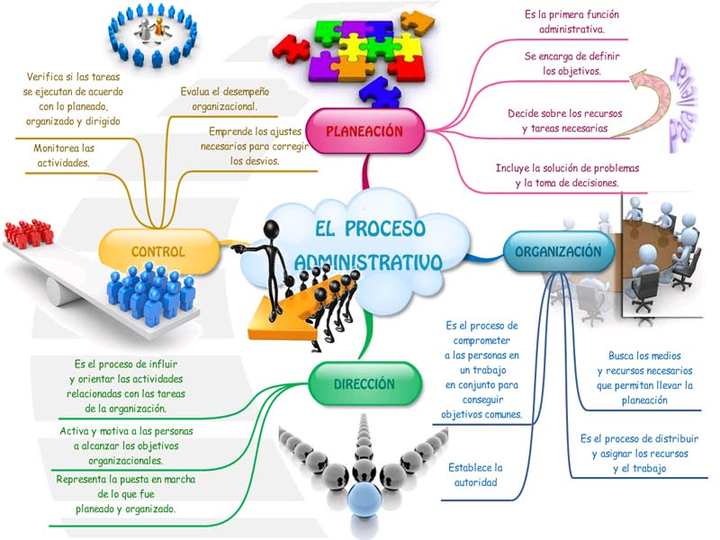
PROCESO ADMINISTRATIVO
Los componentes esenciales que constituyen las principales etapas del proceso administrativo en una empresa son: planeación, organización, dirección y control.
http://www.uaeh.edu.mx/docencia/VI_Mental/maestria/gestion_admon/documentos/MM1/MM1.html
Regresar

Slide 4
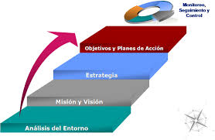
PLANEAR
consiste en el proceso a través de cual se analiza la situación actual (dónde estamos), se establecen objetivos (dónde queremos llegar), y se definen las estrategias y cursos de acción (cómo vamos a llegar) necesarios para alcanzar dichos objetivos.
http://prepa32uagro.synology.me/moodle/
Regresar

Slide 5
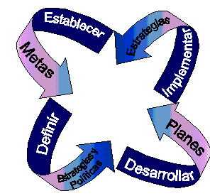
PROCESO DE LA PLANEACION
Los pasos necesarios para realizar una planeación o planificación, son:
Análisis de la situación actual.
Establecer objetivos.
Formular estrategias.
Diseñar programas o planes de acción.
http://judithplaneacion.blogspot.com/2010/04/unidad-iv-herramientas-del-diagnostico.html
Regresar

Slide 6

TOPOS DE PLANES
Planes estratégicos: Visión, misión, objetivos y estrategias.
Planes permanentes: políticas, procedimientos reglas.
Planes de uso:Sirven para un propósito específico por un periodo limitado y luego se cambian, modifican o desechan.
http://tareasdeuniversidad.com/planeacion-tipos-de-planes-y-niveles-de-planeacion/
Regresar

Slide 7
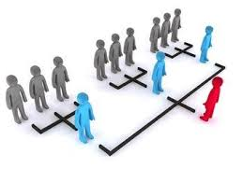
ORGANIZAR
Consiste en fijar el curso concreto de acción que ha de seguirse, estableciendo los principios que habrán de orientarlo, la secuencia de operaciones para realizarlo y las determinaciones de tiempos y números, necesarias para su realización.
http://iutecp-unerg-proc-admin-equipo2.blogspot.com/
Regresar

Slide 8
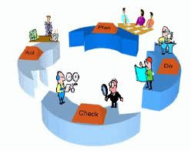
PROCESO ORGANIZACIONAL
El proceso organizacional se divide en etapas:
División del trabajo
Descripción de procesos
Jerarquización
Departamentalización.
http://miguelmontescas.blogspot.com/2012/04/principios-administrativos-de-fayol.html
Regresar

Slide 9

DIRECCION
La dirección define los cursos de acción, armoniza la ejecución de lo planeado y vigila la ejecución para el logro de los objetivos, mediante:
El ejercicio de la autoridad.
La delegación de la autoridad.
La toma de decisiones
La coordinación de esfuerzos.
http://empresariosenprocesofmv.blogspot.com/2014/03/resignificacion-de-conceptos-del.html
Regresar

Slide 10
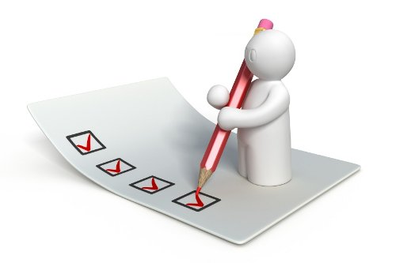
CONTROL
Las organizaciones grandes y pequeñas, utilizan el procedimiento de control para asegurarse que están avanzando satisfactoriamente, hacia sus metas y objetivos ya trazados con ante prioridad y verificar que lo hacen lo están haciendo de mejor manera posible.
http://www.mentesliberadas.com.ar/2013/04/18/ejemplos-de-listas-de-control/
Regresar

Slide 11
VIDEO
Regresar

